Slide 1
Loup Balleyguier
Acquisition de capteur CMOS (Mimosa 26) en μTCA
Journées VLSI PCB FPGA Juin 2014
Notes:
1

Slide 2
Plan
Besoins
Architecture du système d’acquisition
Connectique
Interface homme machine
Format des données
Tests et validation
Evolutions possibles
Journées VLSI PCB FPGA Juin 2014
Notes:
2

Slide 3
1
Besoins
DAQ M26 en μTCA
Notes:
3

Slide 4
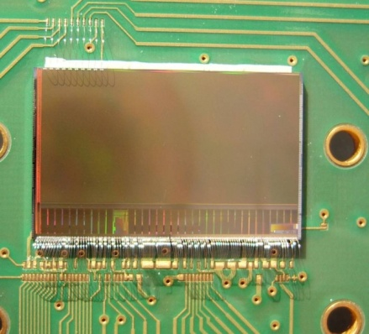
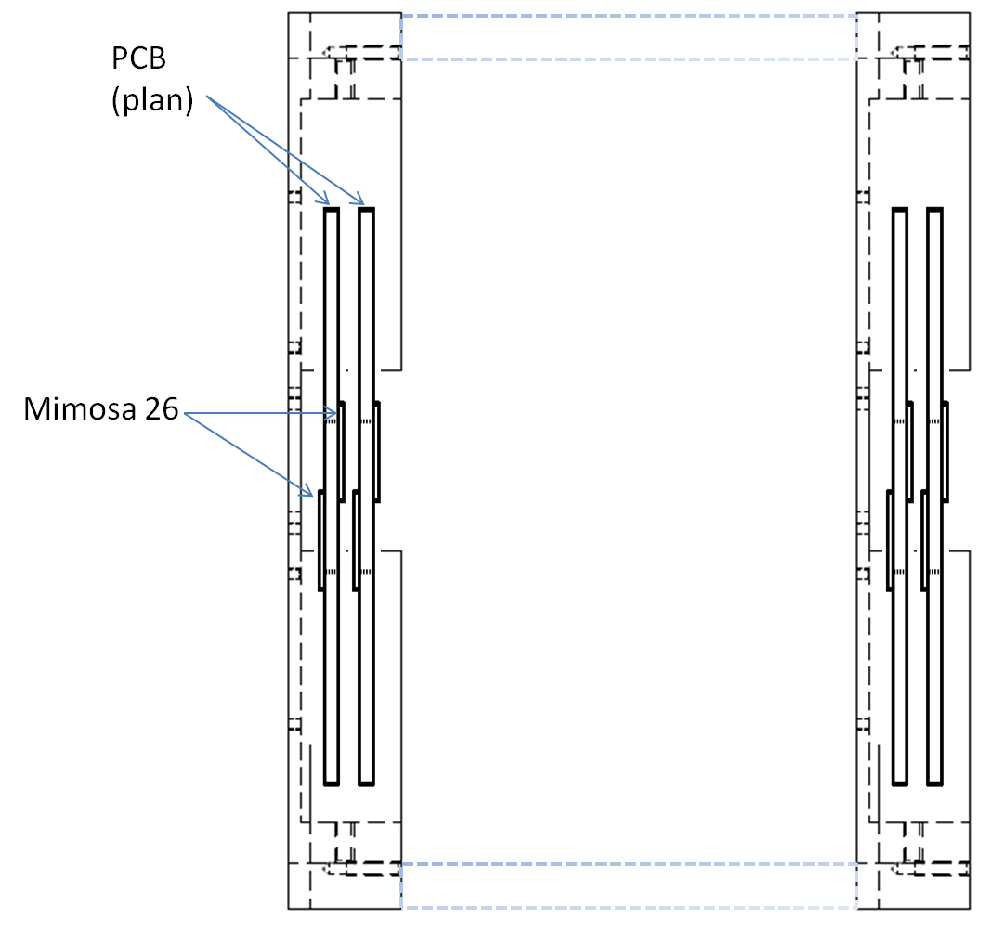
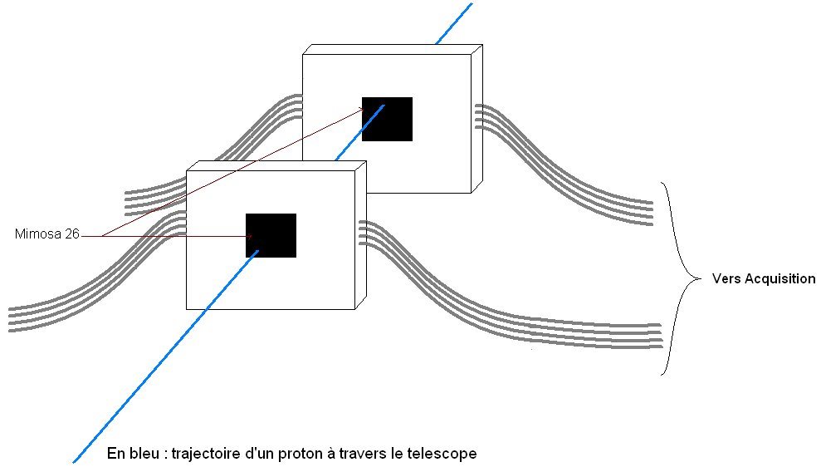
Acquisition de M26
1
Lire les données envoyés par 8 capteurs M26 (trajectométrie)
DAQ M26 en μTCA
Notes:
4

Slide 5
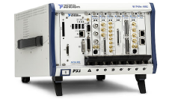
DAQ actuelle
1
La chaîne d’acquision de Strasbourg
Évolution délicate
Ne peut fonctionner qu’avec 8 capteurs
A base d’un PXI, intégration difficile avec le futur des autres projets autours de l’hadronthérapie (gamhadron, ENVision, etc.)
DAQ M26 en μTCA
Notes:
5

Slide 6
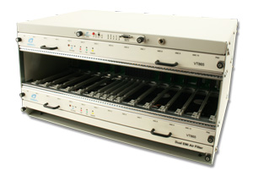
Nouvelle DAQ
1
Objectifs
Plus de flexibilité
A base de μTCA (nombreux protocoles séries rapide supportés, orienté réseaux)
DAQ M26 en μTCA
Notes:
6

Slide 7
2
Architecture du système d’acquisition
DAQ M26 en μTCA
Notes:
7

Slide 8
Synoptique global
2
Rack µTCA
Gigabits Ethernet
MCH
Signaux de Contrôle
Fond de panier
S4-AMC
Câble VHDCI68
FMC
FPGA
Signaux de données
Carte interface
Signaux NIM externe
Signaux JTAG
Télescope EUDET
DAQ M26 en μTCA
Notes:
8

Slide 9
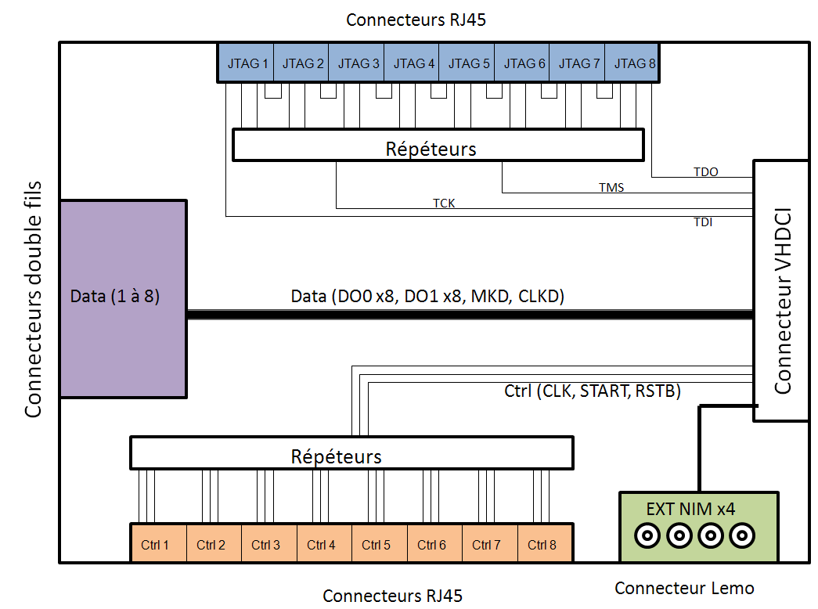
Système d’acquisition
2
Carte d’interface
Simplifier le câblage avec le télescope
Regrouper certains signaux
Amener des signaux extérieurs (trigger)
DAQ M26 en μTCA
Notes:
9

Slide 10
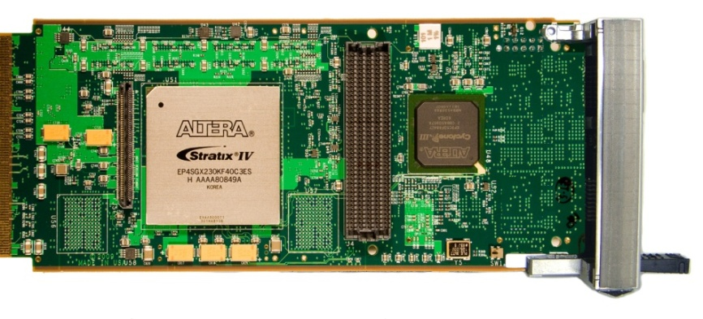
Système d’acquisition
2
Carte d’acquisition
Carte AMC du commerce avec un FPGA
Envoi des signaux de contrôle
Lectures des données, mise en forme et envoi au PC
DAQ M26 en μTCA
Notes:
10

Slide 11
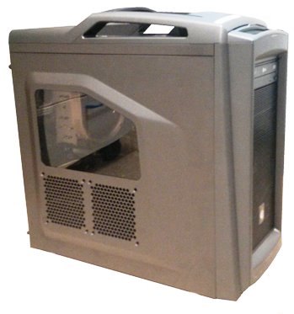
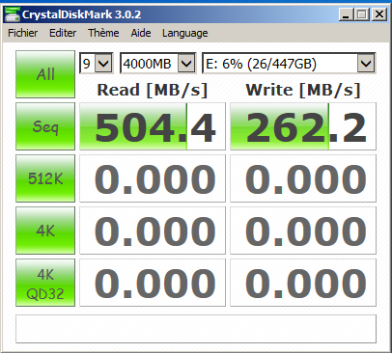
Système d’acquisition
2
Le PC d’acquisition
Interface avec la carte AMC (via MCH)
Récupère les données (par lien gigabit)
Écrit sur disque les données (rapide !)
DAQ M26 en μTCA
Notes:
11

Slide 12
3
Connectique
DAQ M26 en μTCA
Notes:
12

Slide 13
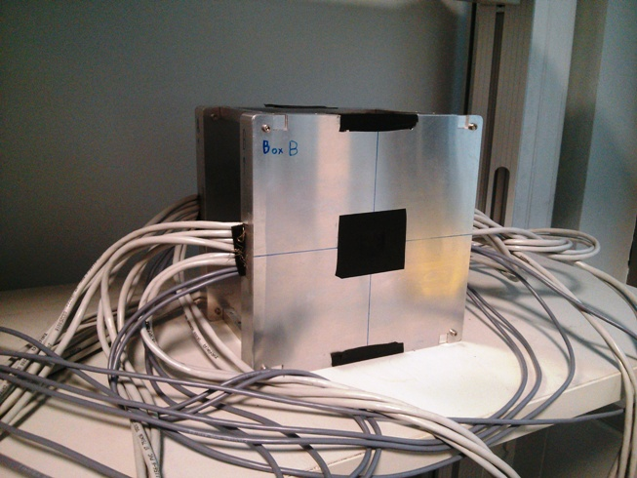
Connectique du télescope
3
Signaux LVDS dans câbles RJ45
11 signaux par capteur => beaucoup de fils
On garde la connectique tel quel pour être compatible avec la daq de Strasbourg
(if it works, don’t break it)
DAQ M26 en μTCA
Notes:
13

Slide 14
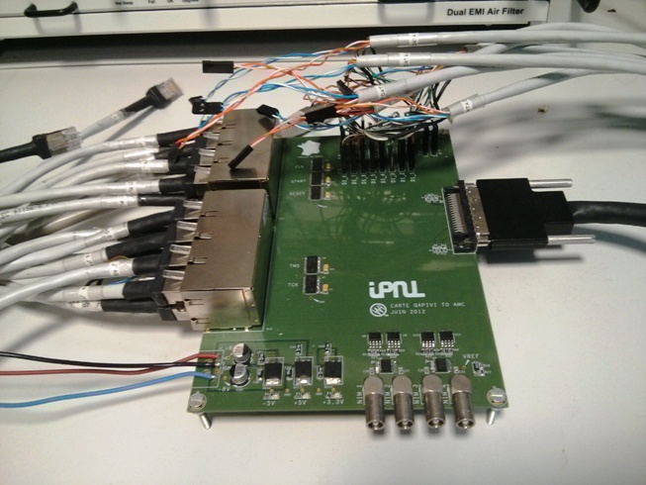
Connectique interface-acquisition
3
Un seul câble VHDCI concentre tous les signaux
Données
Contrôle
Tout en 1
JTAG
Alimentation
Trigger
DAQ M26 en μTCA
Notes:
14

Slide 15
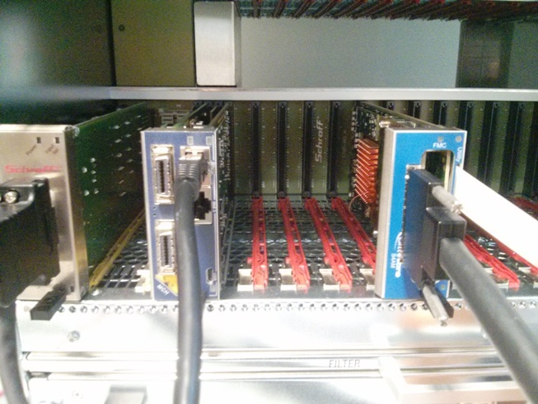
Connectique μTCA-PC
3
Câble Ethernet classique (devrait changer)
DAQ M26 en μTCA
Notes:
15

Slide 16
4
Interface homme machine
DAQ M26 en μTCA
Notes:
16

Slide 17
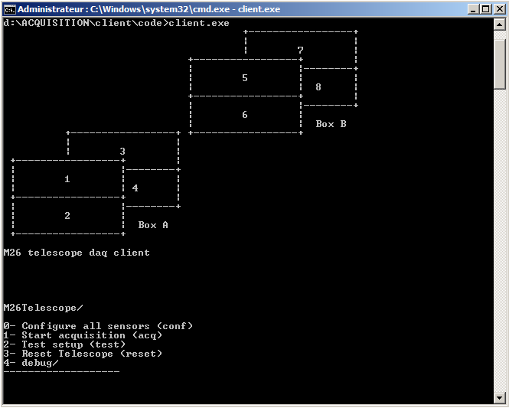
Interface en console
4
Un menu en mode texte
Configurer les capteurs depuis un fichier donné
Tester si le câblage est correct
Lancer une acquisition d’un nombre de frames (ou d’évènement) donné
Faire un reset
DAQ M26 en μTCA
Notes:
17

Slide 18
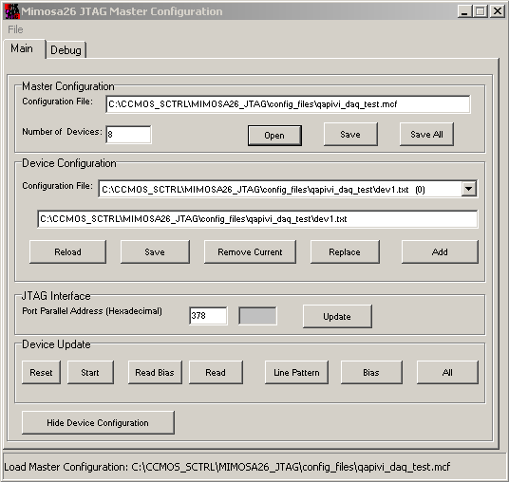
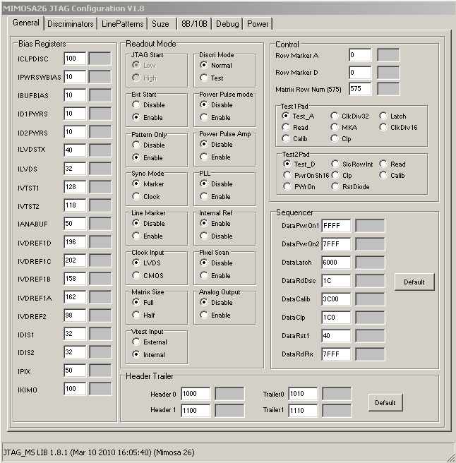
Fichiers de configuration
4
Réutilisation du logiciel de Strasbourg
Création des fichiers de configurations avec la gui
Écrire un fichier principal qui associe à chaque capteurs un fichier
On peut avoir moins de 8 capteurs
DAQ M26 en μTCA
Notes:
18

Slide 19
Fichier principal de configuration
4
Indique la position des capteurs dans la chaîne JTAG et leur fichier de configuration associé
QAPIVI Telescope JTAG File
chain: 1 2 4 5 6 7 8
1:D:\ACQUISITION\conf\dev1.txt
2:D:\ACQUISITION\conf\dev2.txt
4:D:\ACQUISITION\conf\dev4.txt
5:D:\ACQUISITION\conf\dev5.txt
6:D:\ACQUISITION\conf\dev6.txt
7:D:\ACQUISITION\conf\dev7.txt
8:D:\ACQUISITION\conf\dev8.txt
Dans cet exemple, le capteur 3 est absent de la chaîne et l’acquisition peut tout de même avoir lieu
DAQ M26 en μTCA
Notes:
19

Slide 20
Log supplémentaire
4
Le firmware du FPGA envoi quelques informations
Utile principalement pour du debug
Envoyé par udp, sur le port 6200
Un script python permet de visualiser ces messages
DAQ M26 en μTCA
20
Notes:
20

Slide 21
5
Format des données
DAQ M26 en μTCA
Notes:
21

Slide 22
Frame bundle
5
Le télescope envoi 8 frames synchronisées
Espace d’adresse par mot de 32 bits
Les données bruts des états des 8 capteurs sont concaténés dans un frame bundle
Chaque frame bundle possède une entête avec diverses informations
0x0
En-tête
0xC
Pixel states Data
0x11DD (max)
DAQ M26 en μTCA
Notes:
22

Slide 23
Frame bundle (suite)
5
L’entête est constitué de
Espace d’adresse par mot de 32 bits
Un mot sentinelle (0xBAADF00D)
La taille total du frame bundle
Le numéro de frame
Table des offsets pour chacune des sous-frames
Information de trigger
Synchronisation
0xBAADF00D
0x0
Total size
Frame count
Offset sensor 1
Offset sensor 2
Offset sensor 3
Offset sensor 4
Offset sensor 5
Offset sensor 6
Offset sensor 7
Offset sensor 8
Trig info
Status
0xC
DAQ M26 en μTCA
Notes:
23

Slide 24
Information de trigger
5
Les inpulsions de trigger (ext1) sont enregistrées dans un mot de 32 bits
31
30
15
14
11
10
1
0
ov
Reserved
Trig count
Row address
keep
Numéro de la ligne au premier trigger de la frame
Compteurs 4 bits du nombre de trigger
Overflow du compteur
Bit de decision pour garder la frame en mode triggé
DAQ M26 en μTCA
Notes:
24

Slide 25
Synchronisation
5
S’assurer de la synchronisation de la lecture
Vérification des headers trailers sur chaque lignes de données de chaque capteur
31
30
29
28
…
11
10
9
8
7
6
5
4
3
2
1
0
Sensor 8
…
Sensor 3
Sensor 2
Sensor 1
…
t1
t0
h1
h0
t1
t0
h1
h0
t1
t0
h1
h0
t1
t0
h1
h0
DAQ M26 en μTCA
Notes:
25

Slide 26
Fichier de données
5
Sur le PC
Les frames bundles sont concaténés dans un fichier binaire
Si ce fichier est trop gros, un nouveau est crée
Un ficher d’index en mode texte stocke les offsets de frame bundles block (paquets de frame bundles)
DAQ M26 en μTCA
Notes:
26

Slide 27
Analyse des données
5
Bibliothèque de lecture des fichiers de données
Un ensemble de fonctions et structures en langage C
Service minimal, lire les données d’un run et les mapper sur des structures appropriés en mémoire
Tolérance au fautes, la lecture essaye de reprendre correctement en cas de fichier mal formé
DAQ M26 en μTCA
Notes:
27

Slide 28
6
Tests et validation
DAQ M26 en μTCA
Notes:
28

Slide 29
Configuration
6
Validation de la configuration
Les capteurs sont chargé avec des headers et trailers connus
La visualisation des trame à l’oscilloscope, confirme que l’on a bien les headers attendus
DAQ M26 en μTCA
Notes:
29

Slide 30
Acquisition
6
Validation l’acquisition
Les capteurs peuvent être placés dans un mode de test, ils envoient alors des trames connues (et paramétrables)
Côté PC, les frames reçues sont comparées aux frames attendues
DAQ M26 en μTCA
Notes:
30

Slide 31
Écriture sur le disque
6
Validation de gros volume d’écriture
Tests de grosse acquisition (plusieurs millions de frames)
Vérification a posteriori que le volume des données écrites correspond bien au nombre attendu
Analyse des données pour s’assurer qu’elles sont cohérentes
DAQ M26 en μTCA
Notes:
31

Slide 32
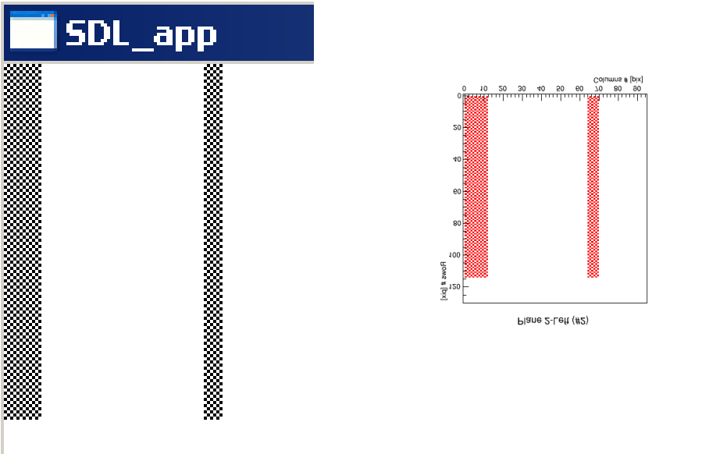
Analyse des données
6
Exemple d’une frame de test
Daq μTCA
Daq Strasbourg
DAQ M26 en μTCA
Notes:
32

Slide 33
7
Évolutions possibles
DAQ M26 en μTCA
Notes:
33

Slide 34
Évolutions
7
Évolutions possible pour le futur
Passer en 10GbE pour ne rien perdre
Intégrer la carte d’interface sur le télescope directement (plus de câblage !)
Multiplier par 2 les entrées/sortie en face avant le carte AMC (connecteur double VHDCI) afin de faire l’acquisition de 2 télescopes
DAQ M26 en μTCA
Notes:
34

Slide 35
Merci de votre attention
Passons maintenant aux questions
DAQ M26 en μTCA
Notes:
35

